Slide 1
Bases de Datos Relacionales
Escuela de Gobierno y Transformación Pública
Tecnológico de Monterrey
27 de enero 2021

Slide 2
Relational Database Management System (RDBMS)
Típicamente se utiliza Structured Query Language (SQL) para realizar consultas y otorgar mantenimiento a la base de datos
Modelo propuesto por E.F. Codd en 1970
Basado en los principios del álgebra relacional
El álgebra relacional es un campo de las matemáticas que permite modelar estructuras de datos arbitrarios utilizando relaciones

Slide 3
Historia
IBM 1970
Edward F Codd
Ampliamente utilizado para gestionar, organizar y actualizar información en diversas bases de datos

Slide 4
Bases de Datos Relacionales
Es una colección de elementos de información con relaciones predefinidas entre ellos
Estos elementos están organizados como un conjunto de tablas con columnas y filas
Las tablas se utilizan para contener información sobre los objetos que se van a representar en la base de datos

Slide 5
Bases de Datos Relacionales
Cada columna corresponde a los valores de un atributo
Cada fila corresponde a una observación y está marcada con un identificador único
Las filas de distintas tablas se pueden relacionar con una clave externa en los datos

Slide 6
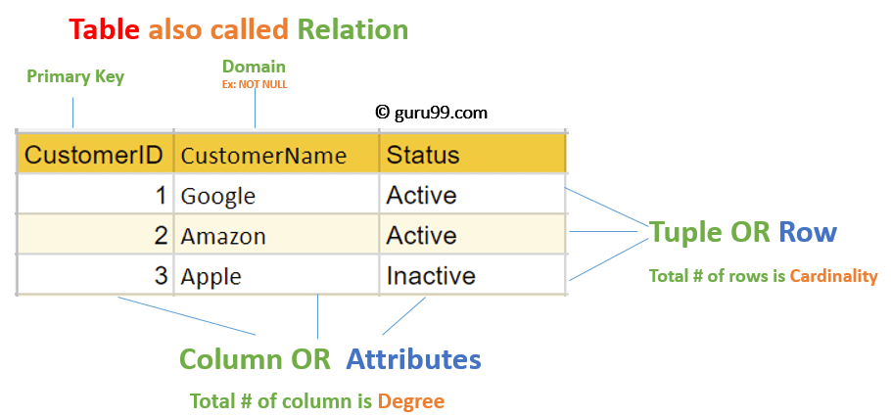
Modelo Relacional
Fuente: Amazon Web Services y Guru99

Slide 7
Álgebra Relacional
Una relación es un conjunto de tuplas
Una tupla es una lista de atributos
Cada atributo tiene un nombre, valor y dominio
Por ejemplo, una relación persona tiene cuatro atributos con los siguientes nombres:
Id, nombre, primer_apellido, segundo_apellido, edad
1, juan, Pérez, López, 39
2, Alicia, Cruz, Sánchez, 25

Slide 8
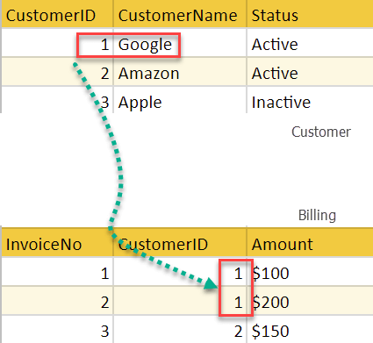
Restricciones de Integridad Referencial
Fuente: Amazon Web Services y Guru99

Slide 9
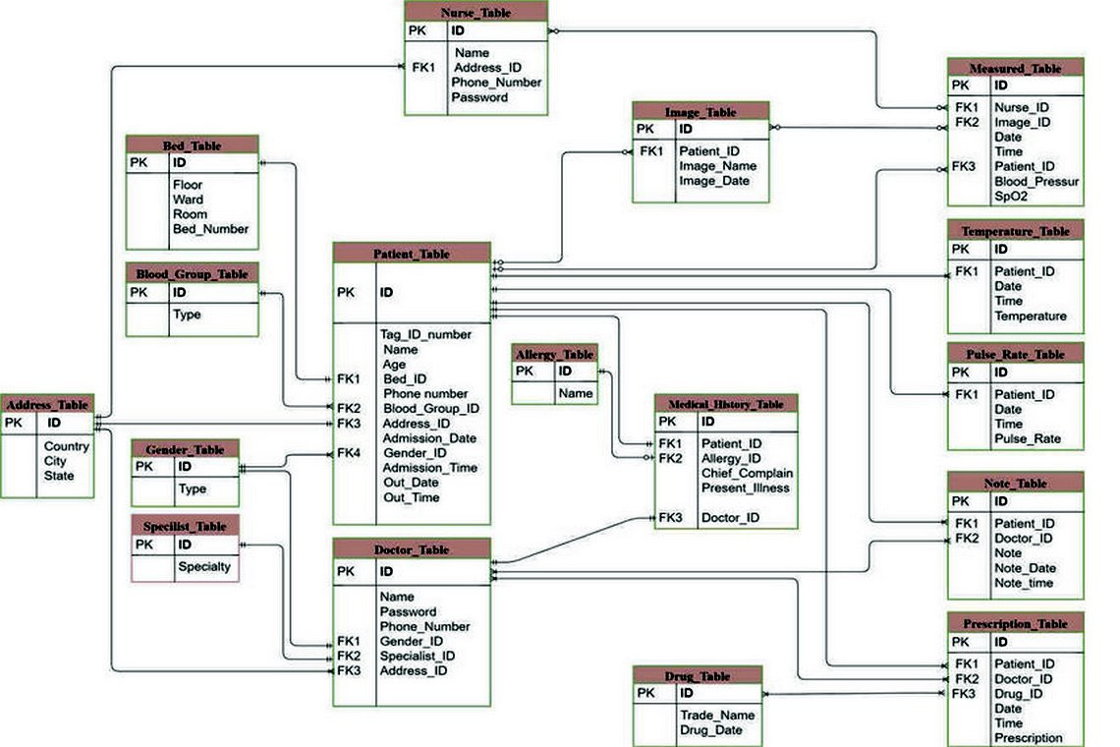
Estructura Relacional de una Base de Datos

Slide 11
RDMS

Slide 12
Anomalías en Bases de Datos
NOMINA | LNAME | FNAME | EDAD | SEXO | CORREO | DEPARTAMENTO
L4050 | ALEJANDRO | DIAZ | 45 | 1 | adiaz@tec.mx | EGYTP
L4050 | ALEJANDRO | DIAZ | 45 | 1 | adiaz@tec.mx | RICIPOL
L3027 | GUILLERMINA | BENAVIDES | 45 | 2 | guille@tec.mx | EGYTP
L9272 | ARACELI | ORTEGA | 45 | 2 | aracel@tec.mx | EGYTP
L9382 | HECTOR | RODRIGUEZ | 50 | 1 | hector@tec.mx | EGYTP
L0298 | REBECA | BELL | 28 | 2 | rebeca@tec.mx | EGYTP
L6453 | PEDRO | TORRES | 45 | 1 | pedro@tec.mx | EGYTP
L8746 | ROBERTO | PONCE | 40 | 1 | robert@tec.mx | EGYTP
L8746 | ROBERTO | PONCE | 40 | 1 | robert@tec.mx | INGCOMP
Tabla No Normalizada

Slide 13
Normalization. First Normal Form (1NF)
NOMINA | LNAME | FNAME | EDAD | CORREO
L4050 | ALEJANDRO | DIAZ | 45 | adiaz@tec.mx adiaz@gmail.com
L3027 | GUILLERMINA | BENAVIDES | 45 | guille@tec.mx
L9272 | ARACELI | ORTEGA | 45 | aracel@tec.mx
L9382 | HECTOR | RODRIGUEZ | 50 | hector@tec.mx
L0298 | REBECA | BELL | 28 | rebeca@tec.mx
L6453 | PEDRO | TORRES | 45 | pedro@tec.mx
L8746 | ROBERTO | PONCE | 40 | robert@tec.mx rpl@gmail.com
Cada celda contiene un solo valor
Cada registro es único (no repetidos)

Slide 14
Normalization. First Normal Form (1NF)
NOMINA | LNAME | FNAME | EDAD | CORREO
L4050 | ALEJANDRO | DIAZ | 45 | adiaz@tec.mx
L4050 | ALEJANDRO | DIAZ | 45 | adiaz@gmail.com
L3027 | GUILLERMINA | BENAVIDES | 45 | guille@tec.mx
L9272 | ARACELI | ORTEGA | 45 | aracel@tec.mx
L9382 | HECTOR | RODRIGUEZ | 50 | hector@tec.mx
L0298 | REBECA | BELL | 28 | rebeca@tec.mx
L6453 | PEDRO | TORRES | 45 | pedro@tec.mx
L8746 | ROBERTO | PONCE | 40 | robert@tec.mx
L8746 | ROBERTO | PONCE | 40 | rpl@gmail.com
Cada celda contiene un solo valor
Cada registro es único (no repetidos)
Un KEY es un valor para identificar un registro en una tabla de manera única. Un KEY pued ser una columna o una combinación de columnas
Primary KEY & Composite KEY

Slide 15
Normalization. Second Normal Form (2NF)
A table is said to be in 2NF if both the following conditions hold:
Table is in 1NF (First normal form)
Rule 2- Single Column Primary KEY
Foreign KEY
An attribute that is not part of any candidate key is known as non-prime attribute.
NOMINA | CURSO | EDAD
L4050 | TP1001B | 45
L4050 | TP1001A | 45
L3027 | 102020C | 45
L9272 | 102948A | 45
L9382 | 839909C | 50
L0298 | 839909C | 28
L6453 | TX98271 | 45
L8746 | TY01937 | 40
L8746 | TO02938 | 40
Candidate Keys: {NOMINA, CURSO} Non prime attribute: EDAD

Slide 16
Normalization. Second Normal Form (2NF)
Tabla 1
Tabla 2
NOMINA | EDAD
L4050 | 45
L3027 | 45
L9272 | 45
L9382 | 50
L0298 | 28
L6453 | 45
L8746 | 40
NOMINA | CURSO
L4050 | TP1001A
L4050 | TP1001B
L3027 | 102020C
L9272 | 102948A
L9382 | 839909C
L0298 | 839909C
L6453 | TX98271
L8746 | TY01937
L8746 | TO02938

Slide 17
Normalization. Third Normal Form (3NF)
A table design is said to be in 3NF if both the following conditions hold:
Table must be in 2NF
Transitive functional dependency of non-prime attribute on any super key should be removed.
2. Has no transitive functional dependencies
NOMINA | LNAME | FNAME | CAMPUS | DIRECCION | MUNICIPIO | ESTADO
L4050 | ALEJANDRO | DIAZ | MONTERREY | Av. Eugenio Garza Sada 2501 | MONTERREY | NUEVO LEON
L3027 | GUILLERMINA | BENAVIDES | VALLE ORIENTE | Rufino Tamayo | SAN PEDRO | NUEVO LEON
L9272 | ARACELI | ORTEGA | VALLE ORIENTE | Rufino Tamayo | SAN PEDRO | NUEVO LEON
L9382 | HECTOR | RODRIGUEZ | MIXCOAC | Av. Revolución | CDMX | CDMX
L0298 | REBECA | BELL | MIXCOAC | Av. Revolución | CDMX | CDMX
L6453 | PEDRO | TORRES | VALLE ORIENTE | Rufino Tamayo | SAN PEDRO | NUEVO LEON
L8746 | ROBERTO | PONCE | MONTERREY | Av. Eugenio Garza Sada 2501 | MONTERREY | NUEVO LEON
Super keys: {nomina}, {nomina, fname, lname}, {nomina, fname, campus}…so on Candidate Keys: {nomina} Non-prime attributes: all attributes except NOMINA are non-prime as they are not part of any candidate keys.

Slide 18
Normalization. Third Normal Form (3NF)
Tabla 1
NOMINA | LNAME | FNAME | CAMPUS
L4050 | ALEJANDRO | DIAZ | MONTERREY
L3027 | GUILLERMINA | BENAVIDES | VALLE ORIENTE
L9272 | ARACELI | ORTEGA | VALLE ORIENTE
L9382 | HECTOR | RODRIGUEZ | MIXCOAC
L0298 | REBECA | BELL | MIXCOAC
L6453 | PEDRO | TORRES | VALLE ORIENTE
L8746 | ROBERTO | PONCE | MONTERREY
Tabla 2
CAMPUS | DIRECCION | MUNICIPIO | ESTADO
MONTERREY | Av. Eugenio Garza Sada 2501 | MONTERREY | NUEVO LEON
VALLE ORIENTE | Rufino Tamayo | SAN PEDRO | NUEVO LEON
MIXCOAC | Av. Revolución | CDMX | CDMX
Primary Key: {NOMINA}
Foreing Key: {CAMPUS}
Primary Key: {CAMPUS}

Slide 19
Structured Query Language (SQL)

